Slide 1


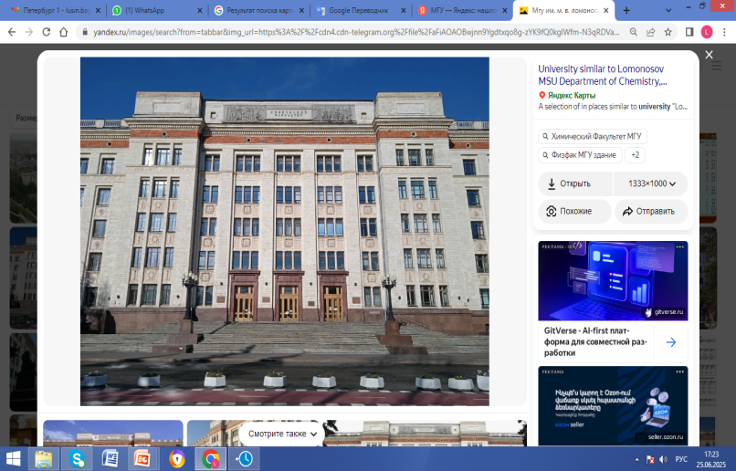
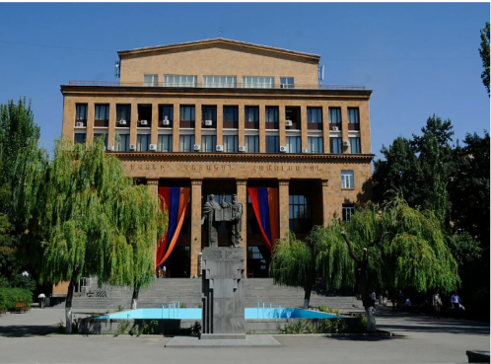
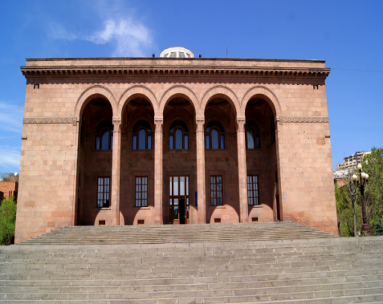
Антивирусные свойства трековых мембран
Р.М.Арутюнян 1, А.Н.Нечаев2, Е.Г. Завьялова2,3, Е.В.Андреев2, О.С.Закарян4, П.Ю.Апель2
1Институт общей биологии ЕГУ,
2Лаборатория ядерных реакций ОИЯИ,
3 МГУ им. М. В. Ломоносова, химический факультет
4Институт молекулярной биологии НАН РА

Slide 2
Трековые мембраны или ядерные фильтры: От идеи к промышленной реализации
В Лаборатории ядерных реакций им. Г.Н. Флерова ОИЯИ впервые разработана и успешно развивается технология получения трековых мембран с заданными диаметром (от десятков нм до микрометров) и геометрией пор, а также возможностью направленной модификации их структуры и поверхности. –Флеров Г.Н. Синтез сверхтяжелых элементов и применение методов ядерной физики в смежных областях.// Вестник АН СССР. 1984.

Slide 3
Сама идея получения пористых пленок при помощи облучения их заряженными частицами с последующим травлением была впервые реализована в Америке. Там было начато производство ядерных фильтров с помощью осколков деления на атомных реакторах. Но осколки деления ядер в большинстве своем – радиоактивные изотопы.
И, поскольку часть осколков остается в пленке, она становится радиоактивной.
Георгий Николаевич Флеров предложил использовать для получения трековых мембран ускорители тяжелых ионов. Он сказал: «Если не сделаем мы, то в СССР этого не сделает никто».
Такие мембраны изготавливаются из полимерных плёнок толщиной 12—23 микрона посредством бомбардировки их высоко-энергетичными ионами криптона, пробивающими плёнку насквозь.
В местах прохождения отдельных ионов образуются каналы деструктированного материала (треки), отличающиесяся по своим физико-химическим свойствам от неповреждённого ионами материала.
Сенсибилизация треков с помощью ультрафиолетового или гамма-облучения приводит к существенному (на 2-3 порядка) увеличению скорости химического травления областей полимера. Это позволяет при первоначальном химическом травлении треков и последующем щелочном гидролизе получать поры цилиндрической формы с заданными диаметрами в широком диапазоне их величин – от 0,05 до 5 мкм.
Трековые мембраны обладают высокой однородностью пор и стабильными физико-химическими свойствами, что делает их пригодными для микрофильтрации и нанофильтрации в биомедицинских и фармацевтических приложениях. Пористость таких мембран составляет 10—15 %. Основное свойство ТМ, отличающее их от других типов мембран, — высокая селективность (все одиночные поры имеют одинаковый диаметр с отклонениями не более 5 %).

Slide 4
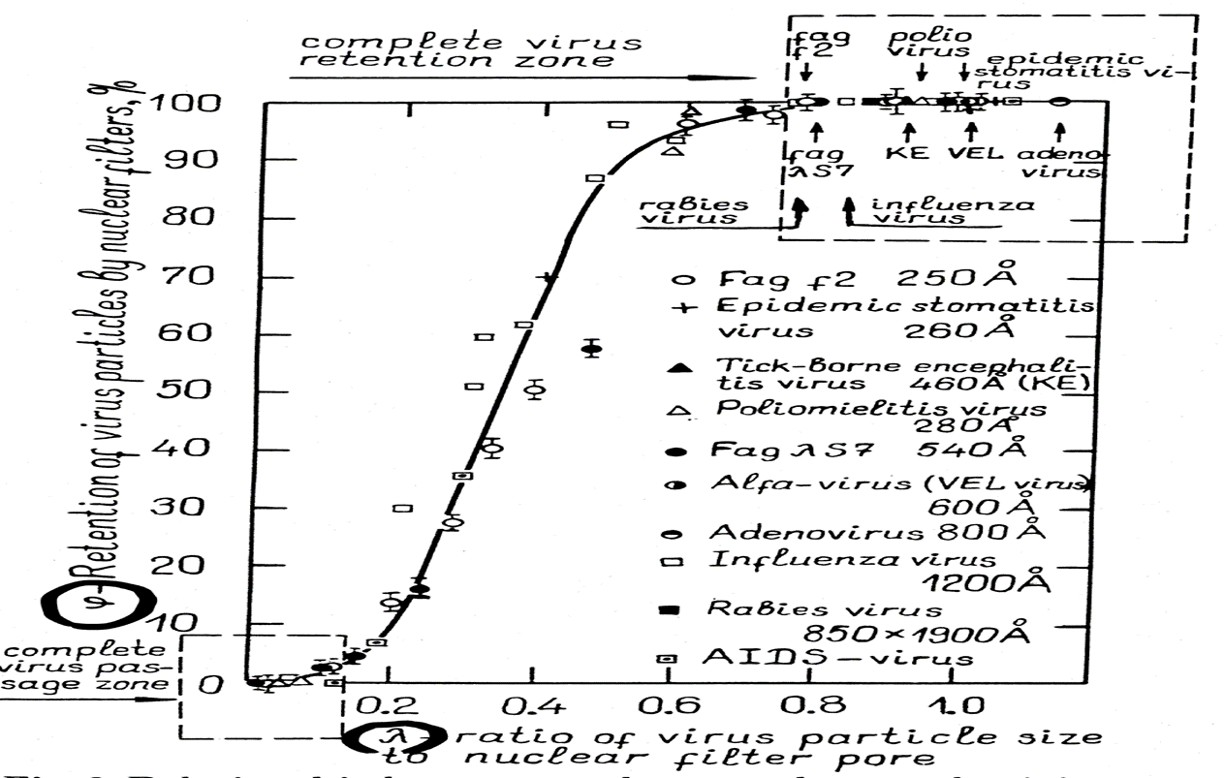
Разработка методов биомедицинского использования ТМ при получении вакцин
В 70-80е годы – были проведены работы по совершенствованию структурно-селективных свойств ядерных фильтров, разработке стендов и промышленных методов синтеза и использования этих мембран.
В это время были получены первые сведения об их основных параметрах и свойствах; построена для более чем 20-ти видов вирусов универсальная для ядерных фильтров калибровочная зависимость в координатах ϕ=f(λ), где ϕ – селективность, λ=d/D – соотношение средних размеров коллоидных частиц и пор.
λ=1 – полное задержание вирусов

Slide 5
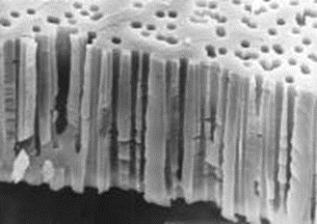
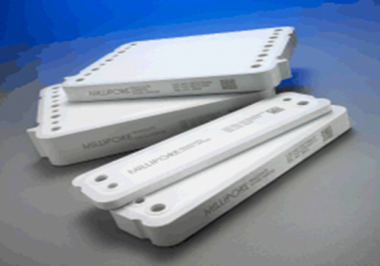
Производство вакцин: разделение и диафильтрация вирусных суспензий с использованием трековых мембран в СССР в:
Институте полиомиелита и вирусных энцефалитов АМН СССР по предложению его директора академика Михаила Петровича Чумакова была создана производственная линия очистки и концентрирования вируса бешенства на мембранных фильтрах
НИИ эпидемиологии и микробиологии им. Пастера МЗ РСФСР по инициативе его директора Томаза Владимировича Перадзе мембранные фильтры хорошо вписались в хроматографическую систему очистки гриппозной вакцины (идеология этой системы была предложена в 1968 году заведующим кафедрой биофизики Ленинградского политехнического института Семеном Ефимовичем Бреслером
Институте вирусологии им. Д.И. Ивановского АМН СССР под руководством академика Владимира Михайловича Жданова разработан (1988 год) первой отечественный диагностикум на основе трековых мембран для вируса СПИД'а (ВИЧ-инфекции)

Slide 6
В настоящее время трековые мембраны успешно используются в различных областях наук о жизни. Среди примеров успешного применения трековых мембран в биомедицине - инфузионные и трансфузионные технологии, регенеративная медицина и клеточные технологии, производство вакцин, диагностические тест-системы, и т.д.
Однако, по применению модифицированных трековых наномембран в вирусологии до последних лет работы практически не велись.
В январе 2022г. по инициативе акад.Ю.Ц.Оганесяна и при содействии акад. Г.В.Трубникова ЛЯР ОИЯИ начала поисковые работы с биологами Армении по модификации лигандами трековых наномембран для изменения их проницаемости для наиболее опасных вирусов. Постепенно тематика этой работы расширялась. Позднее к этой работе присоединились химики МГУ.
В перспективе, трековые мембраны, покрытые различными вирулицидными молекулами, могут быть использованы как для изоляции вирусных патогенов, так и для их нейтрализации. Естественные или синтетические молекулы с высоким сродством к вирусным частицам могут присоединяться к патогенам и нарушать морфологию вируса.
Таким образом, успешная иммобилизация подобных молекул на поверхности ТМ может позволить использовать их в качестве антивирусных средств.

Slide 7
С 2025г в рамках проекта Проекта ОИЯИ 07-5-1131-3-2025/2029 начата работа по теме
“Высокоселективные сенсоры, работающие на принципах молекулярного узнавания для детектирования вирусов”
Руководители: Нечаев А.Н., Завьялова Е.Г.
«Радиационное материаловедение,нанотехнологические и биомедицинские исследования с пучками тяжелых ионов
Участвующие страны и международные организации:
Австралия, Армения, Беларусь, Вьетнам, Казахстан, Россия, Сербия, ЮАР.
Цель проекта – разработка принципиально новой технологии диагностики, отличающуюся быстротой проведения анализа, высокой чувствительностью и специфичностью, возможностью адаптации системы для обнаружения разных типов вируссодержащих аналитов. Обнаружение вирусов будет проводиться с применением специализированной медицинской аппаратуры нового поколения – рамановских люминесцентных диагностических комплексов. В основе метода лежит использование нанокомпозитных трековых мембран, обеспечивающих гигантское комбинационное рассеяние света (ГКРС). Трековые мембраны с эффектом ГКРС обеспечат избирательность задержания вирусов в исследуемых пробах и высокую чувствительность их обнаружения. Использование биоаффинных взаимодействий с применением функциональных аналогов антител - аптамеров, меченных репортерами ГКРС, будет дополнительным фактором специфичности выявления маркеров.
Руководители темы: | Дмитриев С.Н., Апель П.Ю., Заместитель Скуратов В.А.

Slide 8
В результате выполнения проекта будет разработана и экспериментально обоснована новая биосенсорная технология диагностики инфекционных заболеваний животных, в частности вируса африканской чумы свиней (АЧС).
Экспериментальное обоснование гипотез и выбор оптимальных технических решений планируется провести на основе секвенирования ДНК вируса АЧС и разработки синтетического иммуноферментного реагента – аптамера, способного иммобилизоваться на поверхности серебряных и золотых наночастиц. На заключительных этапах работы будет создана экспериментальная тест-система для быстрого выявления антигенов одного из вируса АЧС в клиническом материале.
Нами в рамках совместной работы с учеными ЛЯР ОИЯИ и МГУ разрабатывается инновационный подход к разработке ТМ с противовирусными препаратами против ДНК- и РНК-содержащих вирусов.
Целью первого этапа нашего экспериментального исследования было изучение возможности удержания вирусных частиц трековыми мембранами с модифицированной поверхностью.

Slide 9
Изготовление трековых мембран
Микрофильтрационные трековые мембраны были изготовлены из полиэтилентерефталатных плёнок толщиной 12 мкм. Образцы мембран с плотностью пор 3,4×10⁸см⁻² и диаметром пор 0,3 мкм использовались во всех экспериментах.
Предобработка мембран полиэтиленимином
Модификация поверхности мембраны осуществлялась путём выдерживания её в 0,1% водном растворе разветвлённого полиэтиленимина (PEI).
Сорбция AgNPs и куркумина на mTM-PEI
Синтезированные наночастицы серебра и куркумин были иммобилизованы на модифицированных полиэтиленимином трековых мембранах (mTM-PEI) посредством статического сорбционного процесса.
Характерика AgNPs-PVP и mTM
Были измерены дзета-потенциалы (ζ) мембран до и после модификации полиэтиленимином (ПЭИ).
Морфология поверхности трековых мембран (mTM) исследовалась с помощью сканирующей электронной микроскопии (СЭМ).
Эффективность иммобилизации AgNPs-PVP и куркумина на mTM оценивалась методом УФ–видимой спектроскопии.
Наличие куркумина на поверхности mTM было подтверждено с использованием люминесцентной спектроскопии.
Важность дзета-потенциала состоит в том, что его значение может быть связано с устойчивостью коллоидных дисперсий. Дзета-потенциал определяет степень и характер взаимодействия между частицами дисперсной системы.
Для молекул и частиц, которые достаточно малы, высокий дзета-потенциал будет означать стабильность, т.е. раствор или дисперсия будет устойчивы по отношению к агрегации. Когда дзета-потенциал низкий, притяжение превышает отталкивание, и устойчивость дисперсии будет нарушаться. Так, коллоиды с высоким дзета-потенциалом являются электрически стабилизированными, в то время, как коллоиды с низким дзета-потенциалом склонны коагулировать.
Значение дзета-потенциала равное 30 мВ (положительное или отрицательное) можно рассматривать как характерное значение, для условного разделения низко-заряженных поверхностей и высоко-заряженных поверхностей. Чем больше электрокинетический потенциал, тем устойчивее коллоид.

Slide 10
Наночастицы серебра
Серебряные наночастицы (AgNPs) представляют собой нанолисты (1–100 нм) из атомов металлического серебра (Ag⁰). Они обладают широким спектром антимикробной активности, включая эффективность против нескольких штаммов, устойчивых к антибиотикам.
Противовирусное действие серебряных наночастиц (AgNPs) включает их связывание с вирусными гликопротеинами, блокирование проникновения вируса в клетку-хозяин, а также ингибирование клеточных факторов, необходимых для сборки вируса. Следует отметить, что второй механизм противовирусного действия может существенно повысить цитотоксический потенциал AgNPs.
Противовирусная активность AgNPs (серебряных наночастиц) была продемонстрирована на клетках Vero за счёт ингибирования стадии проникновения вируса SARS-CoV-2. Исследования показали, что цитотоксичность AgNPs может быть существенно снижена при использовании покрывающих агентов, таких как поливинилпирролидон (PVP) и полиэтиленимин (PEI).

Slide 11
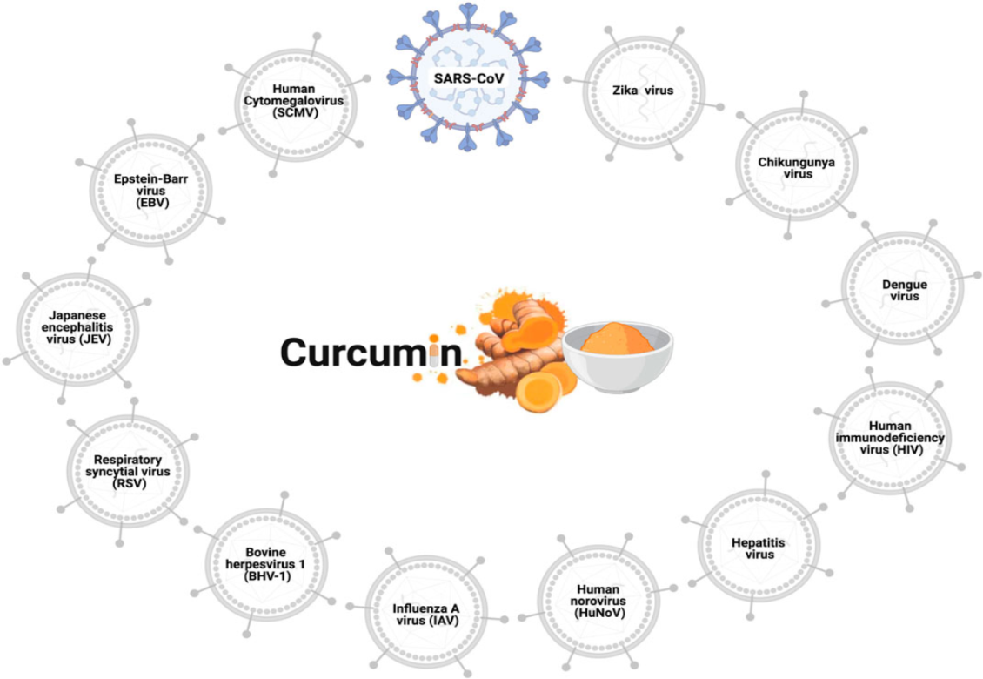
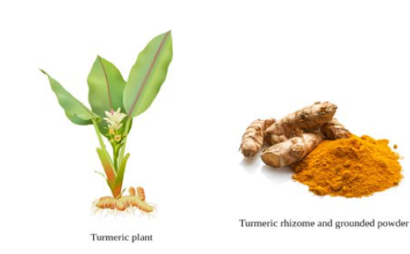
Куркумин
Куркумин — это полифенол, извлекаемый из корневища растения Curcuma longa.
Куркумин (1,7-бис(4-гидрокси-3-метоксифенил)-1,6-гептадиен-3,5-дион) широко используется в народной медицине разных стран.
Куркумин обладает антиоксидантной, противовоспалительной, противораковой, антимикробной, антимутагенной, ранозаживляющей, кардиозащитной, гепатопротекторной и нейропротекторной активностью. Кроме того, куркумин способен подавлять репликацию ДНК- и РНК-содержащих вирусов. Более того, противовирусные свойства куркумина могут усиливаться при его сочетании с серебряными наночастицами.
Curcuma longa

Slide 12
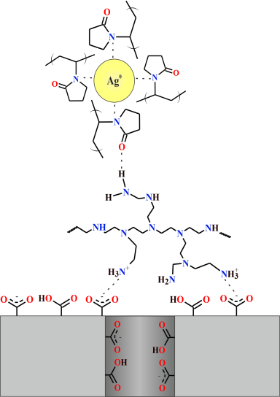
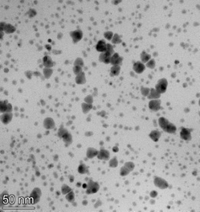
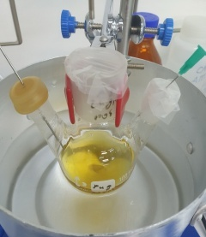
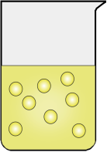
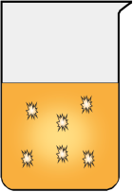
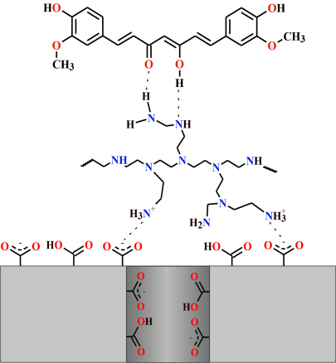
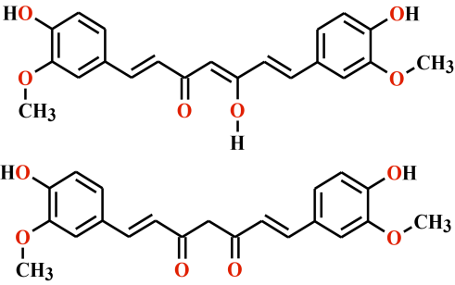
Направленное изменение свойств поверхности трековых мембран
2. Модификация поверхности трековых мембран полиэтиленимином
1. Приготовление растворов модификаторов
3. Посадка на мембрану наночастиц серебра (А) и куркумина (Б)
(А)
Цель модификации пор мембран заключается в создании различных функциональных иммобилизованных групп на поверхности пор трековых мембран, которые могут избирательно связывать вирусы.
Наночастицы серебра
Трековая мембрана с наночастицами серебра
+
(Б)
Енольная форма
Кетонная форма
Трековая мембрана, модифицированная полиэтиленимином
Трековая мембрана с куркумином
Куркумин

Slide 13
Вирусы
Методы: Все эксперименты проводились в в Лаборатории разработки противовирусных препаратов Института молекулярной биологии НАН РА в специально оборудованной лаборатории с уровнем биобезопасности (BSL-2).
Вирусы количественно определяли с помощью анализа бляшек и методики инфекционной дозы в культуре тканей (TCID).
Фильтрация вирусных растворов проводилась с использованием шприцев объёмом 5 мл, оснащённых фильтродержателем Swinnex диаметром 25 мм (Millipore).
Количество вирусов, прошедших через mTM-мембраны, составляло: 4 log TCID₅₀/ml для вируса простого герпеса 1 типа (HSV-1), 3.5 log TCID₅₀/ml для вируса гриппа A (IAV), 6 log TCID₅₀/ml для вируса везикулярного стоматита (VSV) и 7.5 log TCID₅₀/ml для вируса энцефаломиокардита (EMCV). Для TCID титр рассчитывался с использованием метода конечной точки Спирмена-Кербера и выражался как log TCID (50% Tissue Culture Infectious Dose) - термин, используемый в вирусологии для обозначения количества вируса, необходимого для инфицирования 50% клеточных культур. 50/мл

Slide 14
Фильтрующую способность трековых мембран тестировали для четырех вирусов: простого repпeca HSV-1 (штамм KOS), везикулярного стоматита (VSV) (штамм Индиана), гриппа А (IAV) (А/Самара/73/13) и энцефаломиокардита (EMCV) (штамм Колумбия).
Название вирусов | Семейство | Геном | Размер вируса
простого repпeca HSV-1 | Orthoherpesviridae | ДНК | 160 нм
везикулярного стоматита VSV | Rhabdoviridae | (-)PHK | 70-200 нм
гриппа А IAV | Orthomyxoviridae | (-)PHK | 80-120 нм
энцефаломиокардита EMCV | Picornaviridae | (+)PHK | 30 нм

Slide 15
Способность вирусов проходить через противовирусную мембрану может зависеть от нескольких факторов, включая размер вируса, характеристики его поверхности и конструкции самой мембраны.
Фильтрующую способность трековых мембран была проверена для четырех вирусов. При обоих типах мембран были ингибированы более крупные оболочечные вирусы (HSV-1 и VSV) с 95 и 99 % ингибирования независимо от ДНК или РНК генома.
Более мелкие вирусы (IAV и EMCV) показали незначительное ингибирование. (Е.Андреев и др.,2024).
Результаты наших текущих исследований показали эффективность трековых мембран, обогащенных куркумином или наночастицами серебра, в снижении вирусной нагрузки как ДНК-, так и РНК-вирусов.

Slide 16
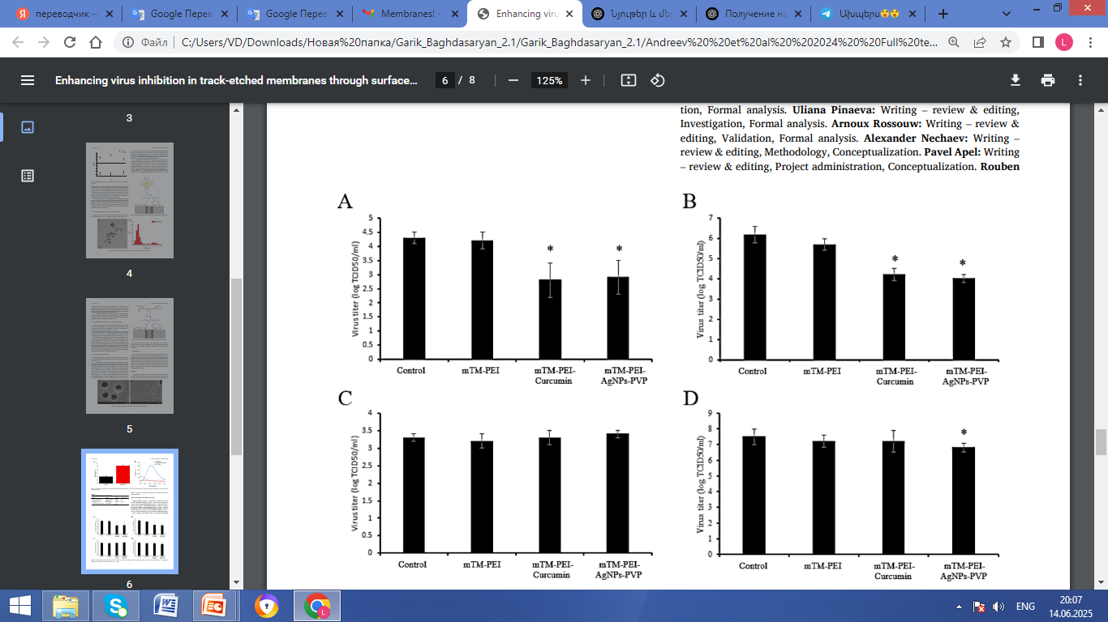
Герпесвирус- вирус простого герпеса 1 типа
Геном: двуцепочечная ДНК
Размер вируса: около 160 нм в диаметре
Икосаэдрический капсид (форма 20-гранника) диаметром ~100–110 нм.
Крупные сферические оболочечные вирусы диаметром 150-200 нм
Результаты
Среду для клеточной культуры, содержащую частицы ВПГ-1, пропускали через три типа мембран
Контрольная мембрана, не покрытая никаким лигандом, не повлияла на вирусный титр
Мембраны, содержащие куркумин или серебро, снизили вирусную нагрузку на 1,5 логарифма, что соответствует подавлению более чем на 95%.
Оболочка HSV-1 представляет собой липидный двойной слой, содержащий вирусные гликопротеины, участвующие в прикреплении вируса к клетке и слиянии мембран.

Slide 17

Везикулярный стоматит вирус
Оболочечный
Негативный РНК-геном
Размер вируса: 70 × 200 нм (пулеобразной формы)
Результаты
Среду для клеточной культуры, содержащую частицы ВВС, пропускали через три типа мембран:
Контрольная мембрана, не покрытая ни одним лигандом, не оказала влияния на вирусный титр.
Мембраны с куркумином и серебром снизили вирусный титр на 2 логарифма ( 99% ингибирования ).
Вирусная оболочка — липидный бислой с интегрированными гликопротеинами. Главный из них — гликопротеин G, отвечающий за прикрепление вируса к клетке-хозяину.

Slide 18
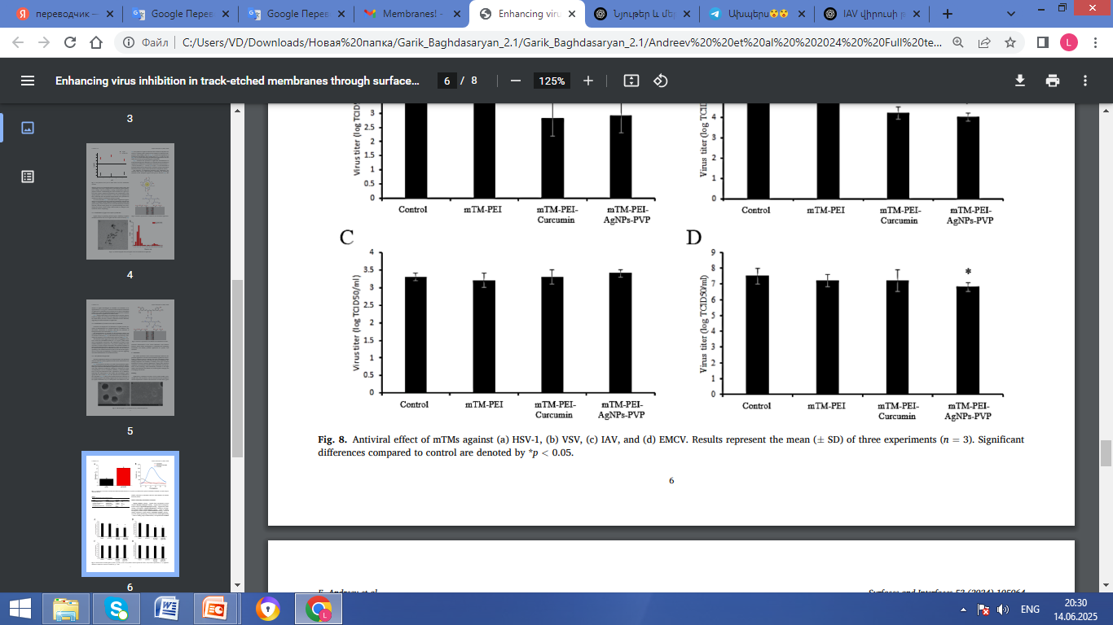
Вирус гриппа А
Размер вируса: 80–120 нм в диаметре
(круглая форма)
Оболочечный вирус, характеризующийся наличием сегментированного негативного РНК-генома
Результаты
Среду для клеточной культуры, содержащую частицы вируса гриппа A (IAV), пропускали через три типа мембран
Контрольная мембрана, не покрытая ни одним лигандом, не оказала влияния на вирусный титр
Мембраны, содержащие куркумин или серебро (Ag), также не снижали вирусный выход. Это может быть связано с меньшими размерами вируса гриппа A (IAV) по сравнению с вирусом простого герпеса 1 типа (HSV-1).
Оболочка вируса гриппа А представляет собой липидный бислой. В эту липидную мембрану встроены два основных гликопротеина — гемагглютинин (HA) и нейраминидаза (NA). Гемагглютинин отвечает за прикрепление вируса к клетке хозяина.
Положительная цепь имеет ту же последовательность нуклеотидов, что и мРНК. Такая молекула генетического материала может служить матрицей для получения белковой молекулы в ходе трансляции.

Slide 19

Вирус энцефаломиокардита (кардиовирус А)
Геном: плюс-РНК
Размер вируса: 30 нм в диаметре
(необолочечный)
Результаты
Среду для клеточной культуры, содержащую частицы вируса EMCV, пропускали через три типа мембран
Контрольная мембрана и мембрана с куркумином не влияли на вирусный титр
Мембрана с серебром (Ag) немного снизила вирусный титр на 0,7 логарифма.
Форма капсида: икосаэдрическая
Капсид: состоит из структурных белков VP1, VP2, VP3 и VP4

Slide 20
После фильтрации среды, содержащей вирусные частицы и культивирования клеток, оценка генотоксичности вирусов: методом ДНК-комет, анализом вк-ДНК и МЯ проводятся в Инстите биологии ЕГУ
Почему нужна оценка генотоксичности вирусов?
Генотоксичнось вирусов изучается до и после их прохождения через мембраны Прохождение вирусов через мембраны может приводить к изменению их целостности, включая ДНК и РНК.
Куркумин способен нарушать целостность вирусных оболочек. Его ингибирующее действие против оболочечных вирусов связано с потенциалом взаимодействия с гликопротеинами на поверхности вируса, что предотвращает прикрепление вируса. Исследования in silico подтвердили взаимодействие куркумина с S-гликопротеином SARS-CoV-2, что подтверждает его применимость против оболочечных вирусов.

Slide 21
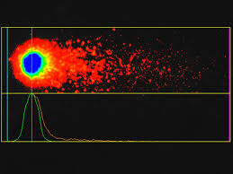
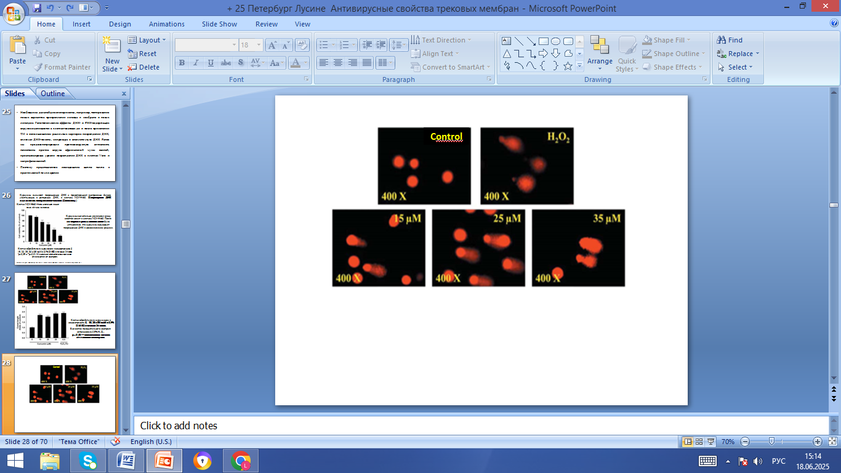
Анализ ДНК-комет и внеклеточной ДНК
https://comet-assay-iv.software.informer.com/4.2/

Slide 22
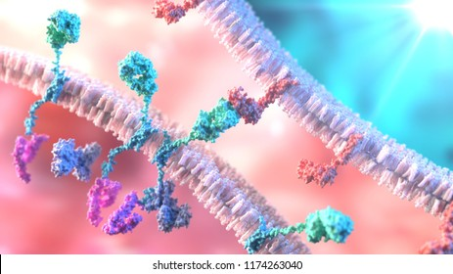
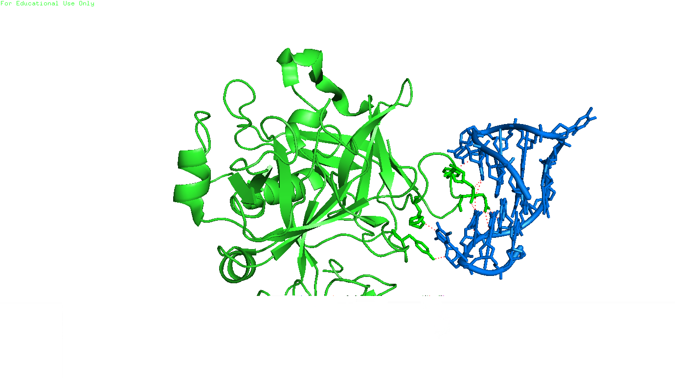
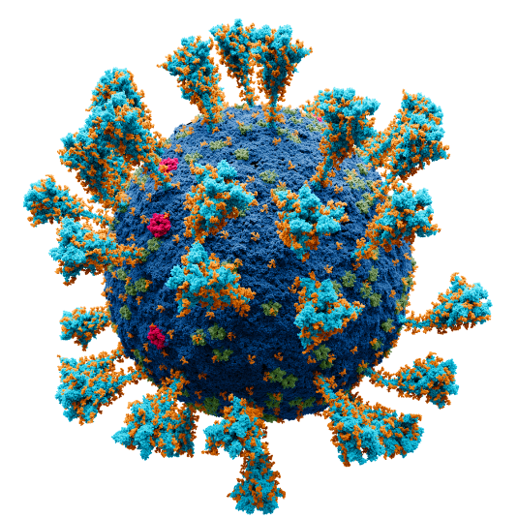
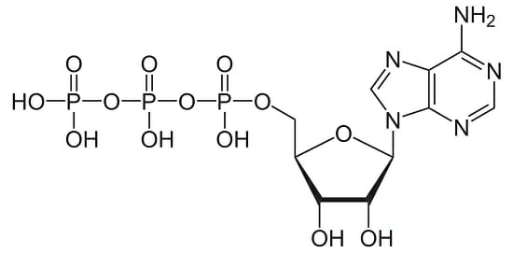
Аптамеры — олигонуклеотидные или пептидные молекулы (15–100 нуклеотидов или аминокислот) обладают уникальной трехмерной структурой
специфически связывающиеся с определёнными молекулами-мишенями. Они могут использоваться как для фундаментальных исследований, так и в медицинских приложениях (макромолекулярные лекарственные препараты, антивирусные препараты). . Они могут заменить антитела во флуоресцентной гибридизации in situ и в методе ELISA, могут использоваться для направленного транспорта лекарств.
Мишени аптамеров
ДНК-аптамер
Макромолекулы (напр., белки) Образование связи аптамера с молекулой-мишенью может быть осуществлено различными способами, например с помощью водородных связей между белком и водородами петель квадруплекса.
Были найдены и отобраны ДНК-аптамеры, способные с высокой аффинностью и специфичностью связываться с активным сайтом тромбина, таким образом препятствуя дальнейшей активации фибриногена и затормаживая каскад свертывания крови
Клетки
Белок (тромбин)
Вирусы
Естественные метаболиты и фармакологически активные вещества (например, лекарства)

Slide 23
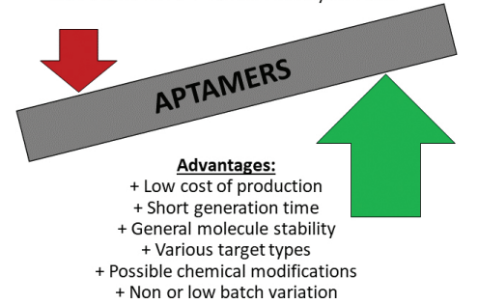
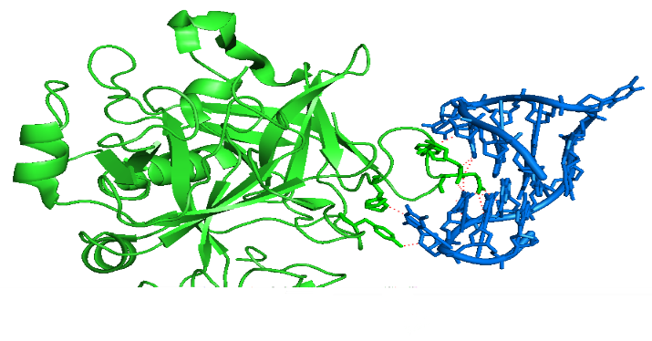
Аптамеры нуклеиновых кислот
ДНК-аптамер
Преимущества аптамеров
Низкая себестоимость
Короткое время изготовления
Общая стабильность молекул
Соответствие различным мишеням
Возможность химической модификации
Белок (тромбин)

Slide 24
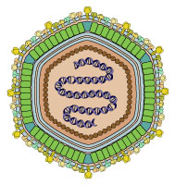
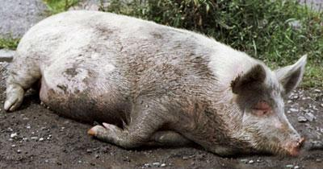
Вирус африканской чумы свиней (АЧС) представляет серьезную угрозу для животноводства, а отсутствие эффективных вакцин подчеркивает необходимость разработки надежных противовирусных контрмер.
Вирус АЧС — крупный (175–215 нм) двухцепочечный ДНК-вирус с линейным геномом в 189 килобаз, содержащий более 180 генов.
Вирус африканской чумы свиней (ASFV) является этиологическим агентом африканской чумы свиней (АЧС), которая является высокоинфекционным геморрагическим заболеванием домашних свиней и диких кабанов с уровнем смертности, близким к 100%. АЧС наносит большой ущерб свиноводческой промышленности пострадавших стран из-за отсутствия эффективных вакцин.
Суммарно в России было зафиксировано не менее 1000 вспышек заболевания, экономические потери доходит до 50-70 млрд рублей, уничтожено несколько миллионов животных. Анализ сыворотки инфицированных свиней выявил значительное повышение уровня провоспалительных цитокинов, что обычно называют «цитокиновым штормом». Эффект «цитокинового шторма» характерен для нескольких высокопатогенных вирусов, таких как SARS-CoV-2, вирус гриппа и вирус Эбола, и может привести к полиорганной недостаточности и смертности.

Slide 25
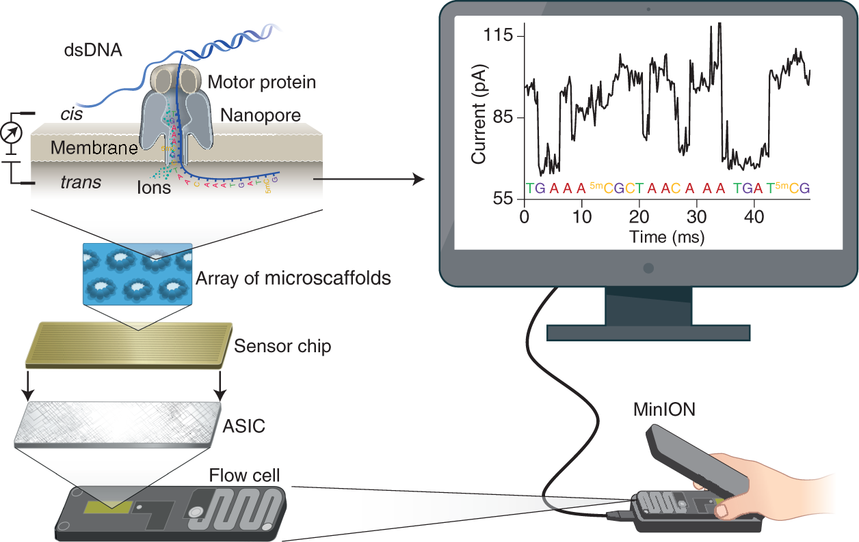
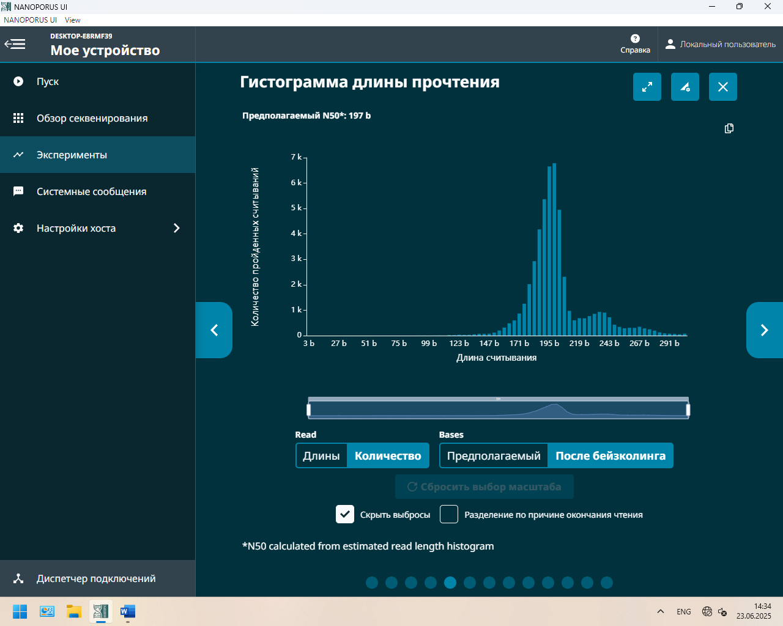
- мембранному белку вируса АЧС
(
Нанопоровое секвенирование - позволяет читать массивы одноцепочечных ДНК (принцип метода - протягивание ДНК через пору с измерением силы тока - показан слева). Для белка р54 в МГУ просеквенировано более 10 тысяч последовательностей потенциальных аптамеров (статистика длин и количество аптамеров на графике справа).
Секвенирование пула аптамеров к р54
Нанопоровое секвенирование: Тысячи последовательностей
https://doi.org/10.1038/s41587-021-01108-x

Slide 26
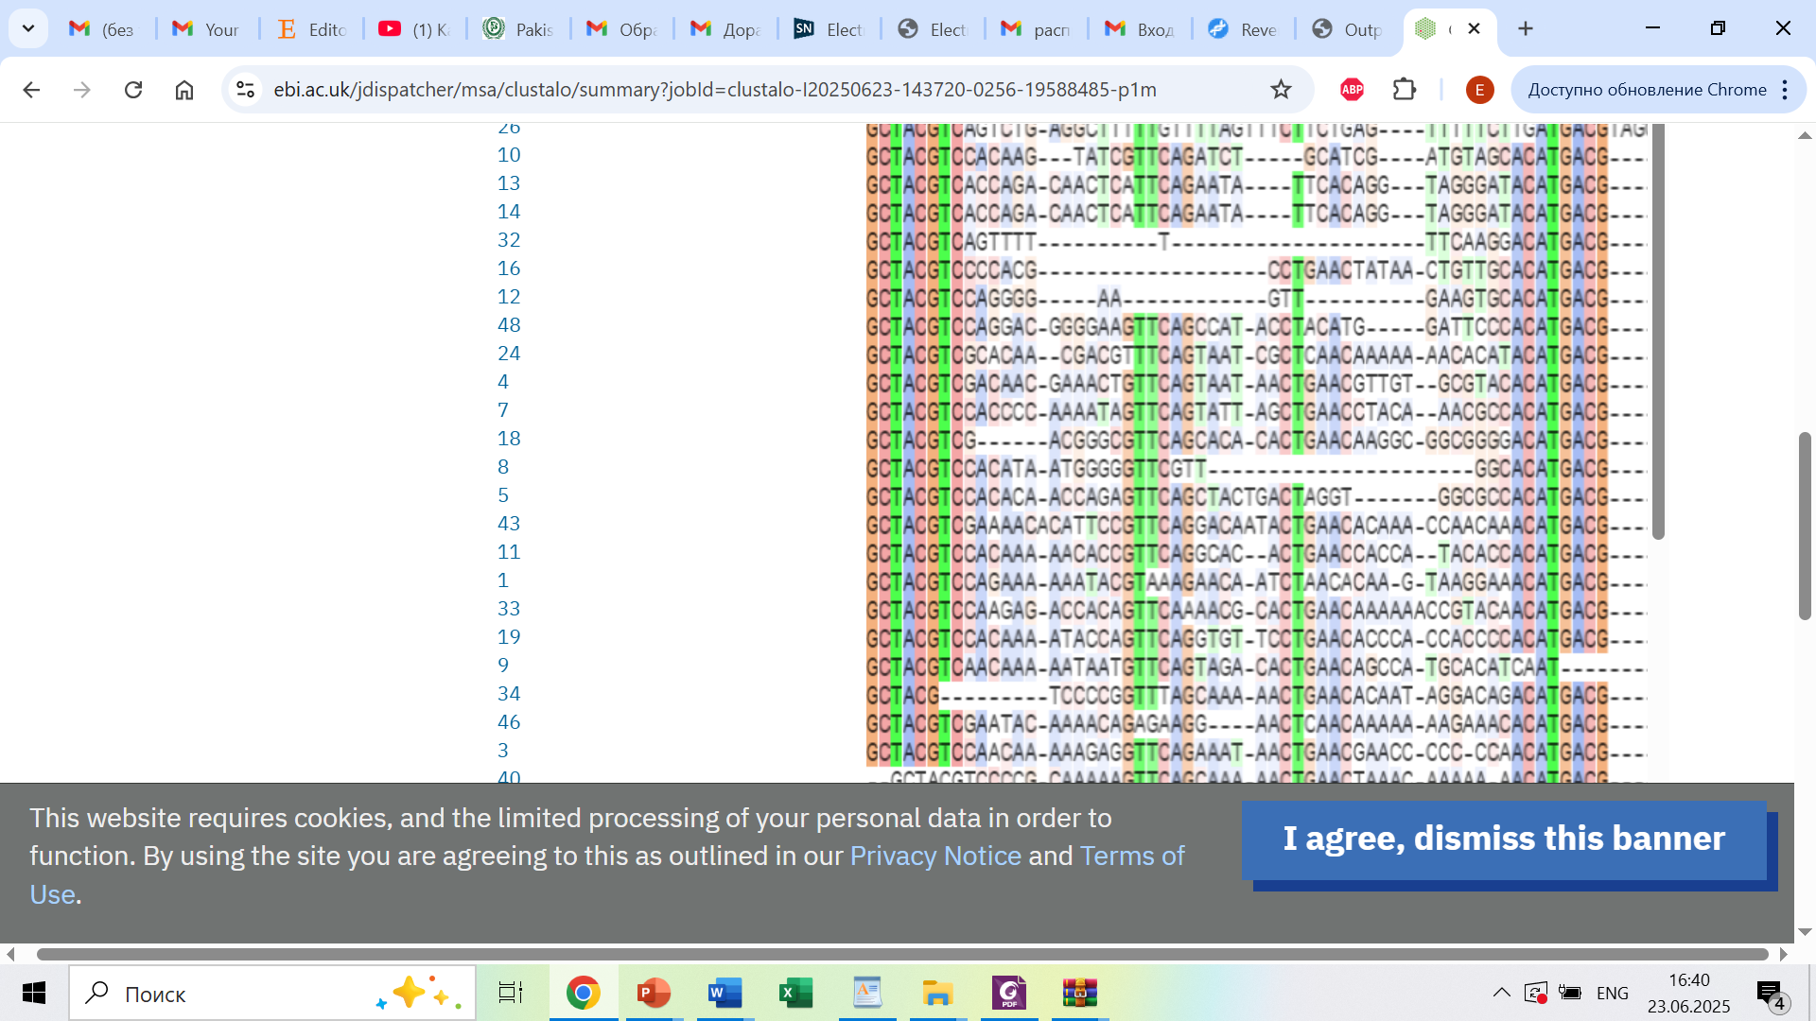
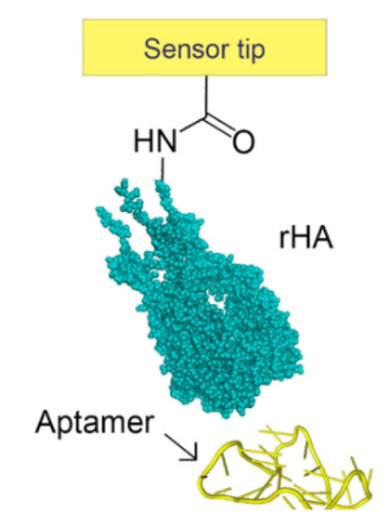
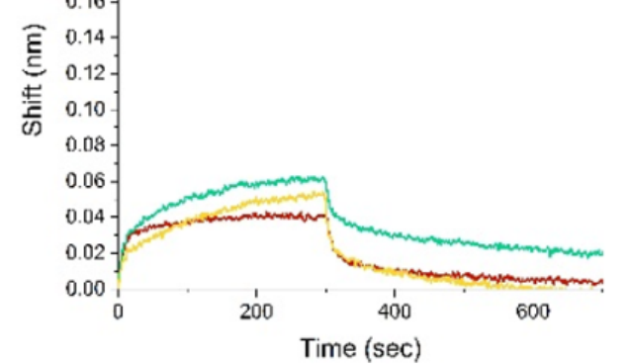
Отсеквенированные последовательности к белку р54, которые уже нашли в МГУ за последние недели - это потенциальные аптамеры. Среди них ищут "консенсус" - часто встречающиеся мотивы. Заказан их синтез, чтобы проверить их аффинность к белку р54. Принцип метода справа: белок р54 пришивают к сенсору, помещают сенсор в раствор с ДНК. Если среди ДНК есть аптамеры, появляется кривая связывания.
Выбор аптамеров и оценка их аффинности
Оценка аффинности
интерферометрией биослоев
CLUSTAL 2.1 multiple sequence alignment
Белок p54

Slide 27
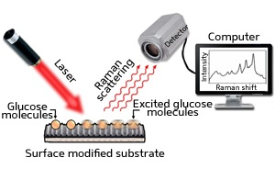
Практическое применение аптамеров с ТМ
Среди достоинств трековых мeмбран - многоразовость: мембрана легко заменяется, что делает устройство экономичным и пригодным для многократного использования,универсальность: технология может быть адаптирована под разные вирусы, просто заменив аптамеры на те, что специфичны к нужному патогену. Это открывает путь к созданию портативных экспресс-диагностических систем, которые можно использовать в клиниках, аэропортах или даже дома.
Объекты для обнаружения
Белки (например, ботулотоксин); химические вещества, включая наркотики (например, кокаин); металлы (такие как свинец); вирусы (например, SARS-CoV-2, Эбола); бактерии (возбудители сибирской язвы, брюшного тифа, Haemophilus influenzae и др.); раковые клетки
Аптамеры работают с ТМ—что позволяет не только задерживать вирусы
на поверхности мембраны, но и усиливать сигналы при помощи
рамановской спектроскопии (SERS), что делает возможным
ультрачувствительное обнаружение вирусов.
Использовали аптамер к белку, находящемуся на поверхности вируса
–н-р гриппа. После того, как аптамер связывается с вирусом,
необходимо узнать, какое именно количество связалось. Для этого используют
поверхностно-усиленную спектроскопию комбинационного рассеяния (SERS)
— это спектроскопический метод, за счет значительного усиления сигналов
комбинационного рассеяния молекул, находящихся вблизи специально подготовленных металлических поверхностей, н-р серебра. Это усиление происходит за счет создания сильных локальных электромагнитных полей на поверхности ТМ , что позволяет расшифровыватьсложные смеси, обнаруживать даже очень малые количества веществ.
Для получения Рамановского спектра в классическом варианте необходимы высокие концентрации химически чистого вещества. Например, вирусы можно определить для концентрации от 10 миллиардов частиц в миллилитре, а требуемая чувствительность для биосенсоров – всего сто или тысяча вирусных частиц в миллилитре. Для преодоления этого разрыва и используется метод SERS. На специальной поверхности закрепляются аптамеры, обеспечивающие специфичность связывания с вирусами.

Slide 28
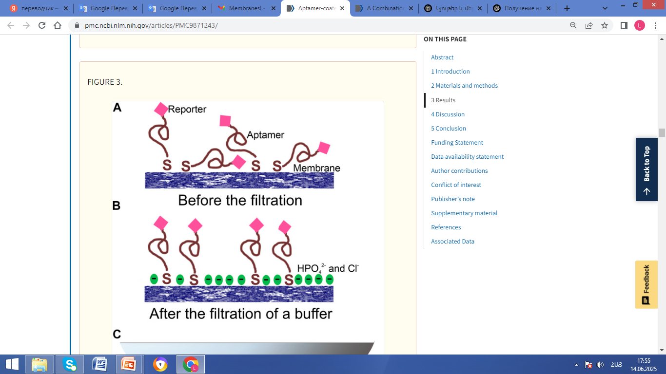
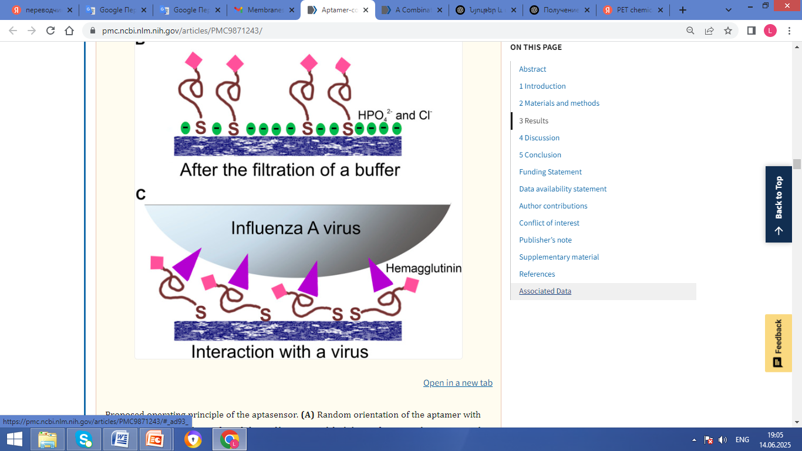
ДНК-аптасенсоры для вируса гриппа А
При SERS концентрация конкретного вируса возле поверхности повышается за счет ТМ.
Усиления сигнала за счет концентрирования недостаточно для точного определения низких концентраций вирусов. Поэтому дополнительно использовали особые молекулы-красители, конкурирующие с вирусами за связывание с аптамерами. Взаимодействие этой краски с аптамером зависит от присутствия вируса.
В случае присутствия вируса он связывается с аптамерами, вызывая изменение спектральных характеристик биосенсора SERS – за счет сигналов красителя Cy3, которое регистрируется с помощью рамановского спектрометра (Kukushkin V. et al., 2023).
Анализируя полученный спектр, можно точно определить концентрацию вируса в пробе
Образец, содержащий вирус в растворе пропускается через мембрану методом фильтрации.
Использовалась SERS-активная плёнка, изготовленная из полиэтилентерефталата (ПЭТ), с порами диаметром 360 нм и плотностью 2,6•10⁸ см⁻². На поверхность плёнки были нанесены слои наночастиц хрома и серебра.
Мембрану обрабатывали ДНК-аптамерами (модифицированными SH-группой и красителем Cy3), специфичными для гемагглютинину вируса гриппа А.
SERS - Поверхностно-усиленная спектроскопия
комбинационного рассеяния

Slide 29
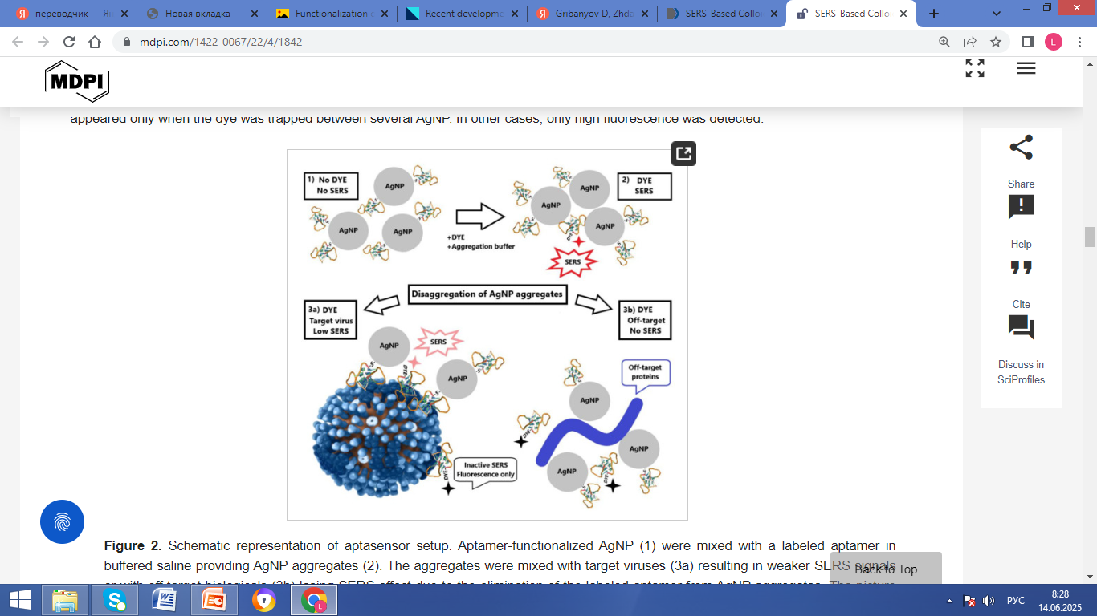
Аптасенсоры (аптамеры в биосенсорах) способны обнаруживать несколько вирусных частиц в образце с пределом обнаружения 10–100 вирусных частиц на мл или 2–5 вирусных частиц на образец в течение 15 мин.
Получение наночастиц серебра
Функционализация наночастиц проводилась с использованием тиолированных аптамеров.
Аптамеры должны быть помечены рамановским флуоресцентным красителем, который обеспечивает сигнал SERS (Surface-Enhanced Raman Scattering)
(Краситель BHQ-2-амин взаимодействует с аптамером).

Slide 30
Аптасенсоры (аптамеры в биосенсорах) способны обнаруживать несколько вирусных частиц в образце с пределом обнаружения 10–100 вирусных частиц на мл или 2–5 вирусных частиц на образец в течение 15 мин.
4. В присутствии вируса происходит десорбция красителя с поверхности аптамера
5. Когда вирус связывается с аптамерами
Происходит изменение цвета, которое измеряется с помощью спектра рамановского рассеяния (SERS) (Zavyalova et al., 2022).
При отсутствии вируса краситель остаётся на поверхности аптамера.
ПЦР обеспечивает такую же чувствительность в течение нескольких часов.
Lin, C., Li, Y., Peng, Y. et al. Recent development of surface-enhanced Raman scattering for biosensing. J Nanobiotechnol 21, 149 (2023). https://doi.org/10.1186/s12951-023-01890-7

Slide 31
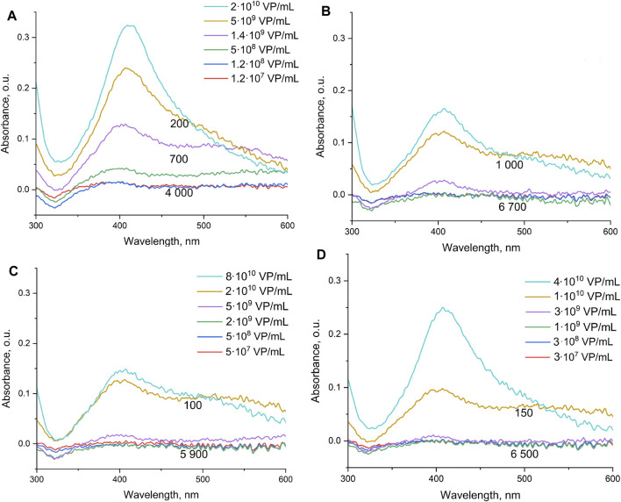
Спектры образцов с различным количеством вируса гриппа А (А), аллантоисной жидкости (разведения такие же, как для вируса гриппа А) (B), гриппа В (C) и вируса болезни Ньюкасла (D). Цифры указывают среднюю интенсивность SERS BODIPY FL в проба (Zhdanov et al. ,2022).

Slide 32
Многоразовые аптасенсоры на основе EGOFET с трековыми мембранами
В настоящее время особое внимание уделяется передовым технологиям в разработке органических электронных платформ (EGOFET, Electrolyte-Gated Organic Field-Effect Transistor) для детекции биологических аналитов, таких как вирусы, маркерные белки, гормоны, медиаторы, метаболиты и др.
Активный канал органического полевого транзистора выполнен из полупроводникового слоя, включенного между двумя контактами, истоком и стоком. Напряжение, приложенное к затвору, через чисто емкостный эффект через изолирующий слой модулирует концентрацию носителей заряда в канале и, как следствие, ток от истока к стоку, когда между ними приложена разность потенциалов.
В представленном исследовании в качестве полупроводника используется C8-BTBT-C8 - органический (углеродный)материал. .
Платформа EGOFET позволяет оценить изменение силы тока при наличии вирусов в жидких средах.
Стабильная работа этих устройств при низких рабочих напряжениях (до 1 V) позволяет использовать их для анализа биологических жидкостей, таких как сыворотка крови, слюна, пот, спинномозговая жидкость и другие.
Основным недостатком EGOFET платформ является их одноразовость при относительно высокой стоимости, что препятствует их широкому применению. В работе Poimanova et al. (2025) разработали и успешно продемонстрировали концепцию применения ТМ к созданию многоразовых аптасенсоров на основе EGOFET.
Трек-этчированные мембраны (размером 2 мм × 5 мм) использовались в составе биосенсора в качестве биорецепторного элемента. Они последовательно подвергались следующим этапам обработки:
1) Термическое напыление золота на поверхность мембраны толщиной 10 нм
2) Функционализация поверхности мембраны аптамером. Использовался раствор аптамера в PBS - 200 нм.
3) Захват вирусов. В качестве аналитов использовались вирус гриппа А (штамм H7N1) или контрольный образец (вирус Newcastle Disease virus). Мембрану помещали в 500 мкл вирусного раствора на 20 минут.
Чувствительность изготовленного аптасенсора на основе EGOFET к вирусу гриппа A была сопоставима с одноразовыми биосенсорами на основе EGOFET, у которых биорецепторный слой наносится непосредственно на полупроводниковый слой. Предел обнаружения изготовленного устройства составил 8·10⁴ ВП/мл, что превосходит экспресс-тест-системы на основе антител (1·10⁶– 4 ·10⁸ ВЧ/мл), но уступает методу ПЦР (3·10² – 1.2·10 ВЧ/мл).
Poimanova et al.,2025 https://doi.org/10.1039/D4TB02536A

Slide 33
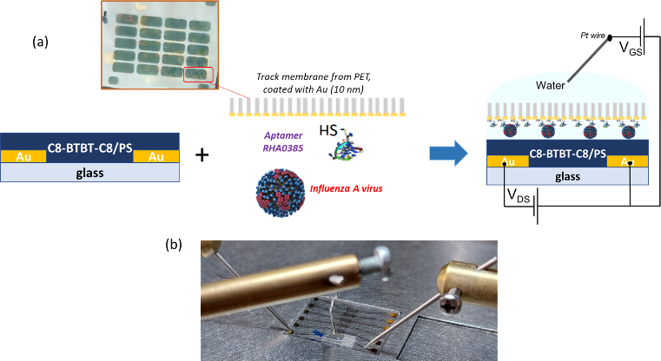
Конструкция аптасенсора на основе EGOFET
Конструкция аптасенсора на основе EGOFET с биорецепторным слоем на полимерной трек-этчированной мембране
(b) Изображение аптасенсора на основе EGOFET с измерением отклика мембраны
Стекло покрывается химическим соединением C8-BTBT-C8, затем наносятся наночастицы серебра или золота, затем сверху мембрана с аптамерами и, наконец, аптосенсор подвергается воздействию вируса в жидкой среде.
Электрические измерения проводились с использованием источника-измерителя Keithley 2634B. В качестве затворного электрода во время измерений на капле жидкости над мембраной на поверхности EGOFET использовалась платиновая проволока. Время измерения одной кривой составляло примерно 14 секунд.
------------------------------------------------------
Полево́й (униполя́рный) транзи́стор — полупроводниковый прибор, принцип действия которого основан на управлении электрическим сопротивлением токопроводящего канала поперечным электрическим полем, создаваемым приложенным к затвору напряжением.
Область, из которой носители заряда уходят в канал (semiconductor layer ), называется истоком, область, в которую они уходят из канала, называется стоком, электрод, на который подается управляющее напряжение, называется затвором

Slide 34
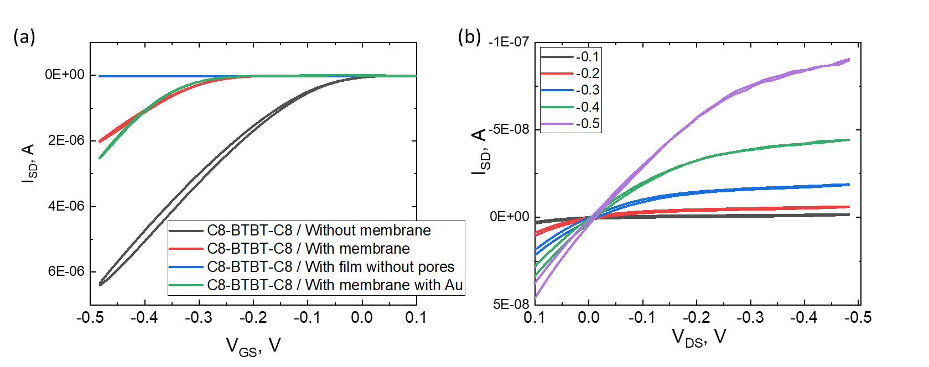
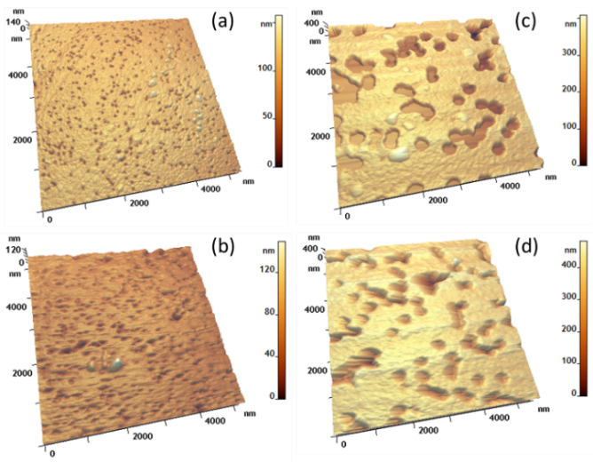
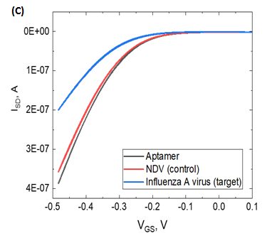
На рисунке a представлены характеристики устройств с различной структурой.
На рисунке b показаны выходные характеристики (output curves) устройства с мембраной, покрытой золотом, измеренные в диапазоне напряжений от 0.1 В до -0.5 В.
На рисунке с представлены результаты измерений для устройства с мембраной, содержащей поры диаметром 60 нм. После функционализации мембраны аптамером RHA0385 характеристики устройства остались без изменений.
После добавления вируса гриппа A ( 6×10⁶ вирусных частиц на мл) было зафиксировано смещение порогового напряжения (threshold voltage).
Ток Isd относится к току насыщения стока (Drain-to-Source current) в полевом транзисторе. Этот ток является максимальным током, который может протекать через транзистор, когда он находится в состоянии насыщения. В этом состоянии ток стока практически не зависит от напряжения между стоком и истоком (Vds), а определяется в основном напряжением затвор-исток (Vgs) и параметрами транзистора.

Slide 35
Надеюсь, нам удалось показать, что трековые мембраны — это не просто фильтры, а потенциальная платформа для создания интеллектуальных биосенсоров, способных не только улавливать вирусы, но и идентифицировать их с высокой точностью.
Так, уникальные практические выходы использования тяжелых ионов, одушевленные, по предложению акад. Ю.Ц.Оганесяна их использованием в молекулярно-биологических исследованиях, приводят к возникновению нового междисциплинарного направления, интересного и для теории, и для практики!
Планируются следующие основные результаты реализации Проекта:
▪ Изготовление нанокомпозитных, функционализированных и гибридных ТМ для разделительного, нанофлюидного, медицинского, биохимического и сенсорного применения:
▪ Химически привитые белковые микрофильтрационные ТМ для обнаружения РНК и ДНК и биосенсорных приложений;
▪ ТМ, функционализированные за счет сборки из наночастиц серебра и биосовместимых наноконъюгатов из бактериоцидных и вирулицидных материалов;
▪ Нанокомпозитные ТМ, модифицированные наночастицами с иммобилизованными аптамерами для быстрого и чувствительного выявления вирусных заболеваний.
▪ Доказательство эффективности разработанных алгоритмов для мониторинга вирусов на примере вируса африканской чумы свиней.
Планируются следующие пути реализации Проекта:
▪ Создание консультативной группы по разработке биомедицинских технологий на основе трековых мембран, состоящих из ведущих профильных специалистов заинтересованных учреждений стран стран-учредителей ОИЯИ.
▪ Координация усилий лабораторий ОИЯИ и научных, образовательных, медицинских учреждений РФ, а также стран-учредителей и партнеров ОИЯИ в области разработки биомедицинских технологий на основе трековых мембран.

Slide 36
Articles
Enhancing virus inhibition in track-etched membranes through surface modification with silver nanoparticles and curcumin. Andreev E, Zakaryan H, Harutyunyan T, Molokanova L, Pinaeva U, Rossouw A, Nechaev A, Apel PYu and Aroutiounian R. http://dx.doi.org/10.2139/ssrn.4882223
Antiviral screening of natural, anti-inflammatory compound library against African swine fever virus. Jackman JA, Hakobyan A, Grigoryan R, Izmailyan R, Elrod CC, Zakaryan H.. Virol J. 2024; 21(1):95. doi: 10.1186/s12985-024-02374-2
Combination of Membrane Filtration and Raman-Active DNA Ligand Greatly Enhances Sensitivity of SERS-Based Aptasensors for Influenza A Virus. Zhdanov G, Nyhrikova E, Meshcheryakova N, Kristavchuk O, Akhmetova A, Andreev E, Rudakova E, Gambaryan A, Yaminsky I, Aralov A, Kukushkin V, Zavyalova E.., Front Chem. 2022;10:937180. doi: 10.3389/fchem.2022.937180
Aptamer-coated track-etched membranes with a nanostructured silver layer for single virus detection in biological fluids. Kukushkin V, Kristavchuk O, Andreev E, Meshcheryakova N, Zaborova O, Gambaryan A, Nechaev A, Zavyalova E. Front Bioeng Biotechnol. 2023;10:1076749. doi:10.3389/fbioe.2022.1076749
A Combination of Membrane Filtration and Raman-Active DNA Ligand Greatly Enhances Sensitivity of SERS-Based Aptasensors for Influenza A Virus. Zhdanov G, Nyhrikova E, Meshcheryakova N, Kristavchuk O, Akhmetova A, Andreev E, Rudakova E, Gambaryan A, Yaminsky I, Aralov A, Kukushkin V, Zavyalova E.Front Chem. 2022;10:937180. doi: 10.3389/fchem.2022.937180
Quantitative Detection of the Influenza a Virus by an EGOFET-Based Portable Device. Poimanova EY, Zavyalova EG, Kretova EA, Abramov AA, Trul AA, Borshchev OV, Keshek AK, Ponomarenko SA, Agina EV.. Chemosensors. 2023; 11(8):464. https://doi.org/10.3390/chemosensors11080464

Slide 37
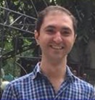
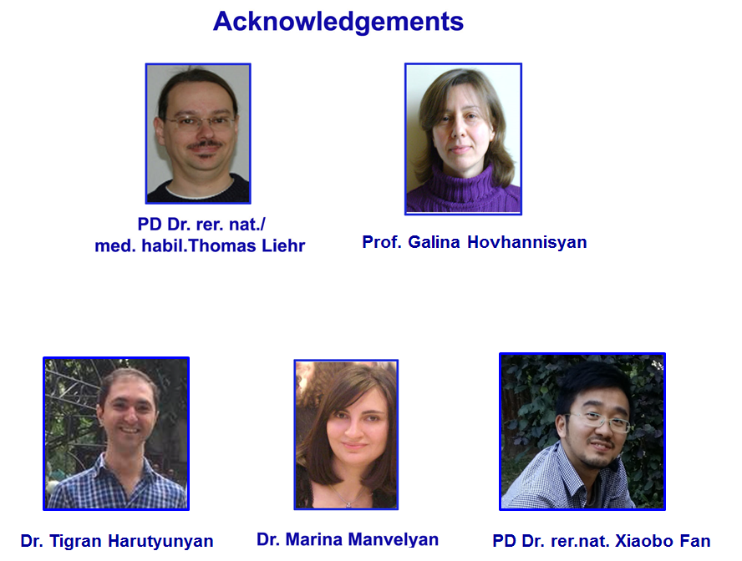
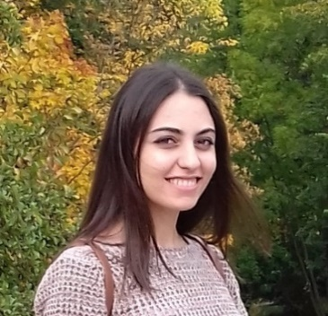
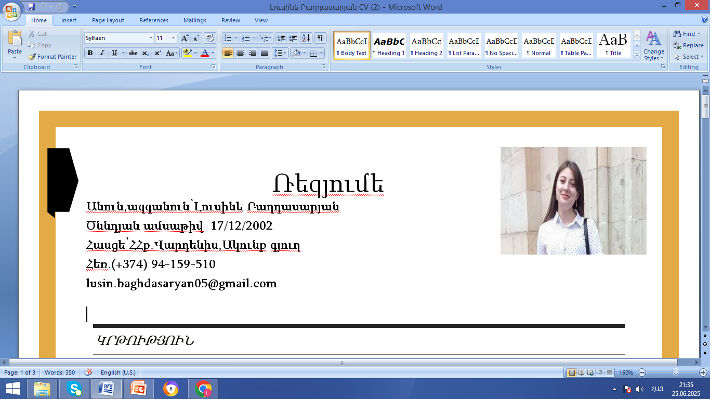
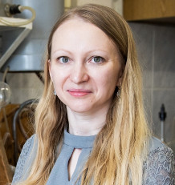
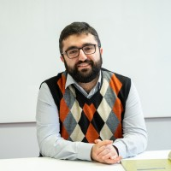
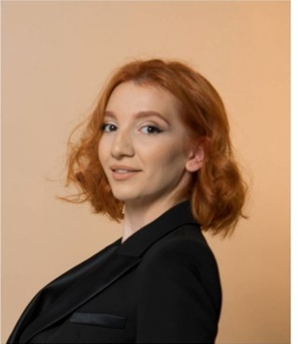
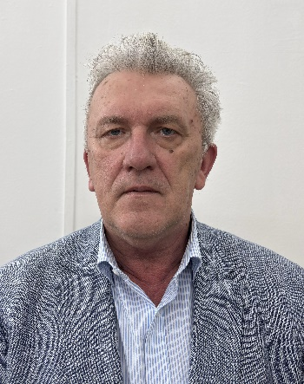
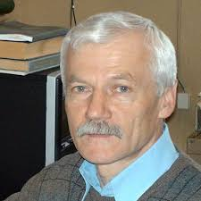

Acknowledgements
Dr. Tigran Harutyunyan
Prof. Galina Hovhannisyan
Dr. Anzhela Sargsyan
M.Sc.Lusine Baghdasaryan
D. Sc.Elena Zavyalova
Ph.D. Hovakim Zakaryan
PhD Astghik Hakobyan
PhD Alexandre Nechaev
D. Sc.Pavel Apel
M.Sc. Evgeny Andreev

Slide 38

СПАСИБО ЗА ВНИМАНИЕ !

